Slide 1

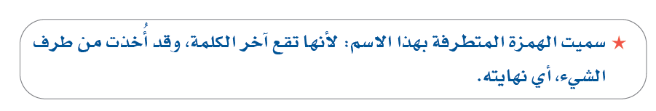
صفاء .نبأ .تباطؤ . شاطئ
ماذا تلاحظين في نهاية كل كلمة
همزة متطرفة

Slide 2

ما الارتباط بين كتابة الهمزة والحركات

Slide 3
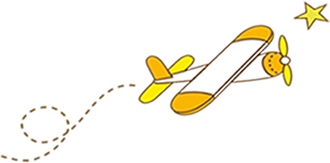


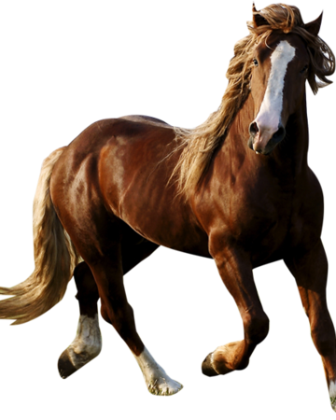
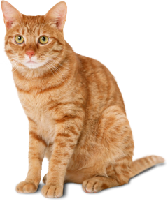
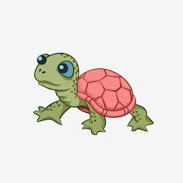


أقوى الحركات
الكسرة
الضمة
الفتحة
يناسبها (ئـ)
يناسبها (ؤ)
يناسبها (أ)
السكون
يناسبها (ء)

Slide 4

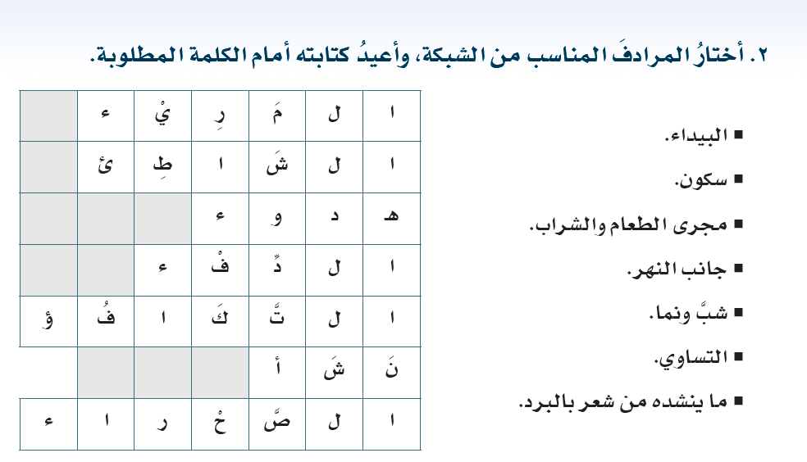


Slide 5
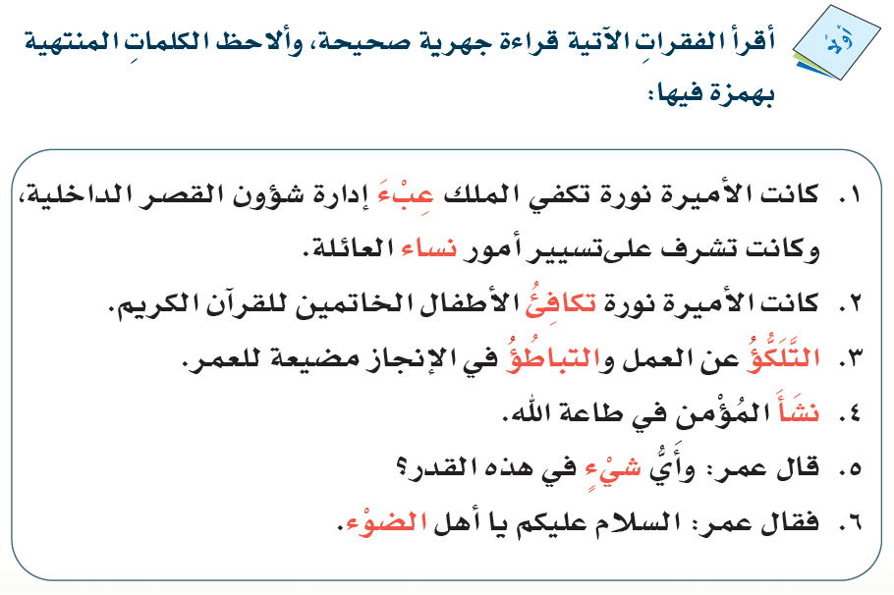
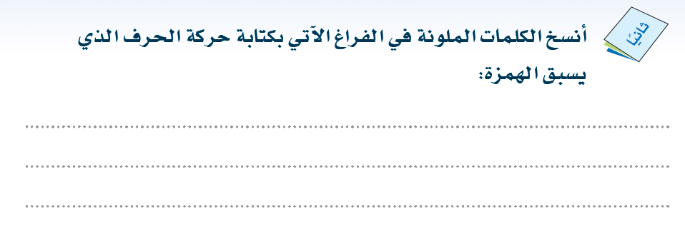

Slide 6

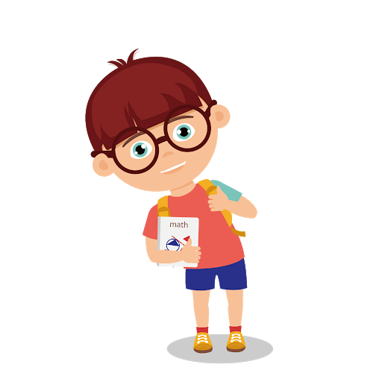

كتبت علي
الكلمة
الكلمة
السطر
حركة الحرف الذي سبق الهمزة
نساء
السطر
السكون
عبء
الواو
السكون
الواو
الضمة
تلكؤ
الألف
الضمة
تباطؤ
السطر
الفتحة
نشأ
السكون
شيء

Slide 7



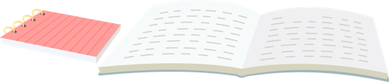
إذا كان ماقبلها مكسور
كتبت على ياء
الاستناج
إذا كان ماقبلها مضموم
كتبت على واو
إذا كان ماقبلها مفتوح
كتبت على ألف
إذا كان ماقبلها ساكن
كتبت على السطر
تكتب الهمزة المتطرفة وفق
الحالات الآتية

Slide 8

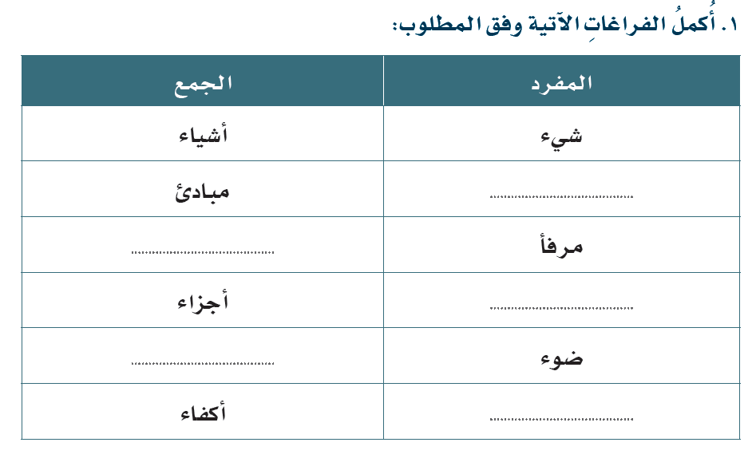
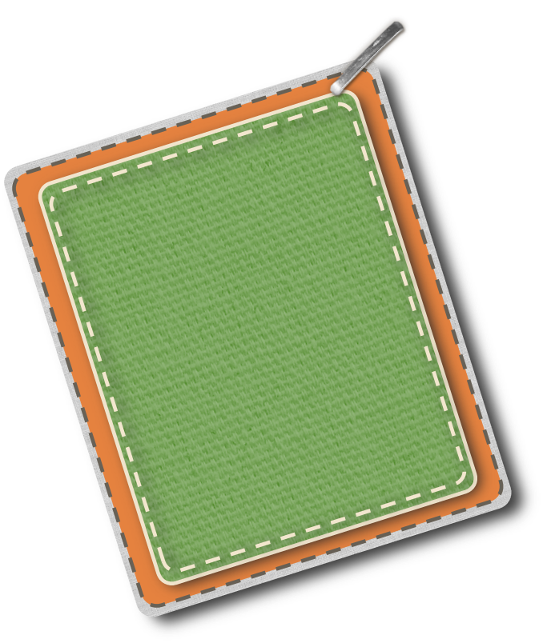
مبدأ
مرافئ
جزء
أضواء
كفء

Slide 9


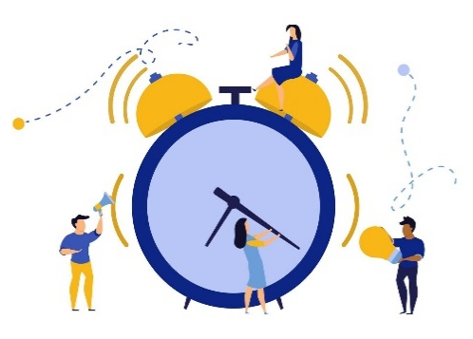

استراتيجية الدقيقتين
ورقة عمل تفاعلية
أنجز
لعبة تفاعلية
نلعب

